Slide 1
ЭФФЕКТИВНЫЙ МУНИЦИПАЛИТЕТ
облачные технологии управления

Slide 2
РЕШЕНИЯ БАРС ДЛЯ КОМПЛЕКСНОЙ АВТОМАТИЗАЦИИ
Образование
Культура
Электронный похозяйственный учет
Паспорт МО
Транспорт
Сельское хозяйство
БАРС Эффективный
муниципалитет
Здравоохранение
Ветеринария
Спорт, туризм и
молодежная политика
Медицинское
страхование
Жилищно-
коммунальное
хозяйство
Управление имуществом

Slide 3
ПРЕДПОСЫЛКИ СОЗДАНИЯ
множество разнородных информационных и человеческих ресурсов
необходимость постоянной актуализации больших объемов информации
сложное взаимодействие подразделений
принятие взвешенных решений на основе анализа данных

Slide 4
КАКИЕ ЗАДАЧИ РЕШАЕТ СИСТЕМА
удобное и наглядное представление аналитической информации
консолидация данных из существующих ВИС на основе технологии ETL
оперативный сбор
и обработка первичных данных
моделирование и прогнозирование

Slide 5
ОБЛАСТЬ ПРИМЕНЕНИЯ
ОБРАЗОВАНИЕ
ЖКХ
ТРАНСПОРТ
СТРОИТЕЛЬСТВО
ЗДРАВООХРАНЕНИЕ
СОЦИАЛЬНАЯ ЗАЩИТА
ДОРОЖНОЕ
ХОЗЯЙСТВО
ЭФФЕКТИВНЫЙ
МУНИЦИПАЛИТЕТ
ЭКОЛОГИЯ
ФИНАНСЫ
ИМУЩЕСТВО
ЭНЕРГЕТИКА
БЕЗОПАСНОСТЬ

Slide 6
ПРОЦЕСС РАБОТЫ
ПРОГНОЗИРОВАНИЕ
Порталы
Аналитические
приложения
Мобильные
приложения
ГИС
Управление
задачами
МОДЕЛИРОВАНИЕ
Отчёты
Ad-hoc запросы
Dashboards
OLAP
АНАЛИЗ
ЦЕНТРАЛЬНОЕ ХРАНИЛИЩЕ ДАННЫХ
ЗАГРУЖАЕМ
Сбор
Преобразование
Загрузка
ПРЕОБРАЗОВЫВАЕМ
Информационная система
Информационная система
Внутренние БД
Файлы
СОБИРАЕМ

Slide 7
ИНТЕГРАЦИЯ ДАННЫХ
Внутреннее файловое хранилище
Файловая система
FTP
Сайты (HTTP)
Web-сервисы
Асинхронные сервисы
Oracle, PostgreSQL, SqlServer, Firebird
CSV/Excel
MDM локальные справочники
Передача данных в аналитический блок
Передача данных для внешних ресурсов
Открытые данные
СБОР
ОБРАБОТКА
ПЕРЕДАЧА
приведение
к единому виду
СБОР ДАННЫХ из существующих,
открытых систем, локальных файлов в единую базу

Slide 8
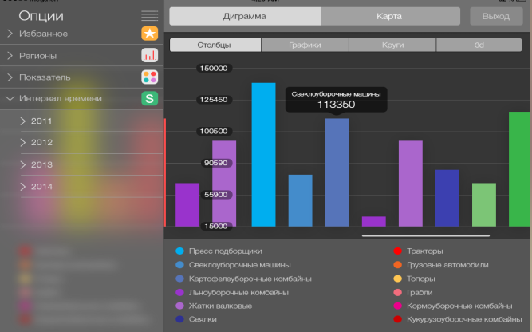
АНАЛИТИКА
Формирование ключевых индикаторов
ПОЛЬЗОВАТЕЛИ
МОДУЛЯ:
Выявление пороговых значений
Аналитики
Руководители направлений
Выработка
сигналов несоответствия и предупреждение рисков
Поддержка выработки плана действий
Анализ ключевых показателей в различных разрезах
Составление рейтингов эффективности

Slide 9
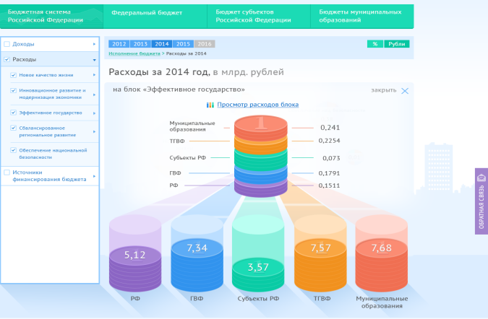
ВИЗУАЛИЗАЦИЯ
Мониторинг финансовой, производственной
и другой деятельности
ПОЛЬЗОВАТЕЛИ
МОДУЛЯ:
Уведомление
о событии
Аналитики
Руководители
Операторы
Отображение
показателей на карте, мониторинг подвижных объектов
Визуализация
задач
Отображение
результатов
анализа
Сигнализация об отклонении параметров от штатных значений

Slide 10
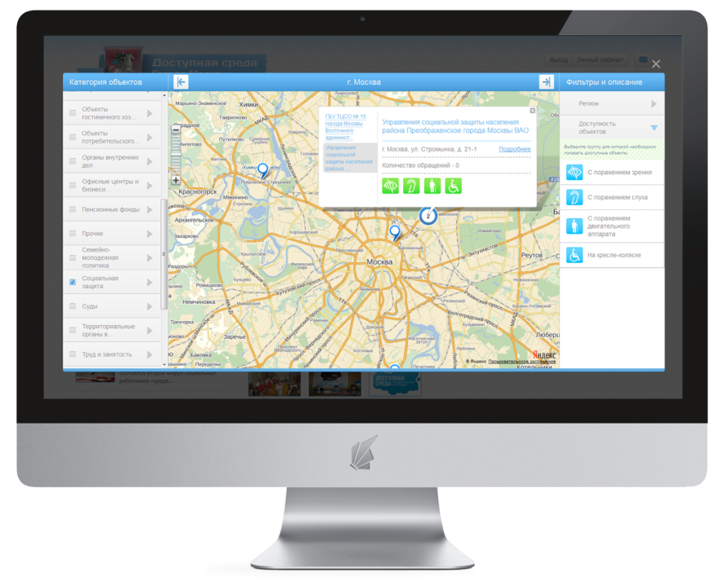
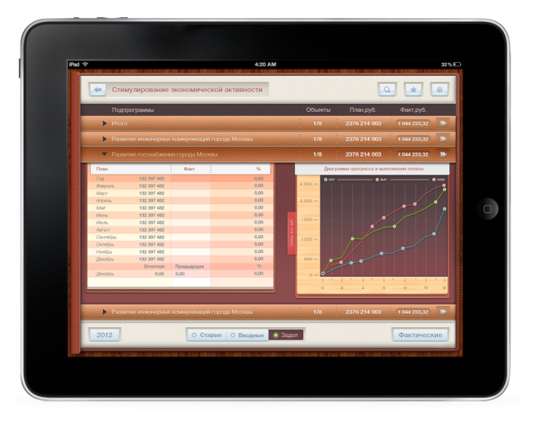
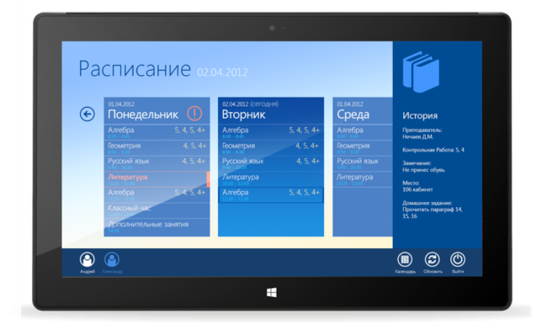
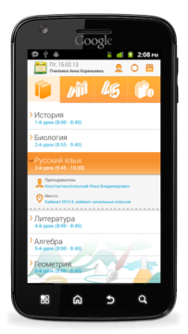
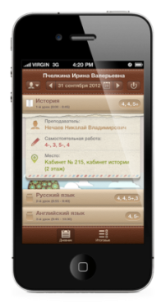
ДОСТУПНОСТЬ И МОБИЛЬНОСТЬ ДАННЫХ
ВСЯ НУЖНАЯ ИНФОРМАЦИЯ НА РАБОЧЕМ СТОЛЕ
ДЕТАЛИЗАЦИЯ ИНФОРМАЦИИ ЗА ОДИН КЛИК
ДОСТУП С МОБИЛЬНЫХ УСТРОЙСТВ

Slide 11
ПРЕИМУЩЕСТВА ИСПОЛЬЗОВАНИЯ«ЭФФЕКТИВНЫЙ МУНИЦИПАЛИТЕТ»
АДАПТАЦИЯ К ТРЕБОВАНИЯМ ЗАКАЗЧИКА
ДОСТУПНОСТЬ
САМОСТОЯТЕЛЬНАЯ
НАСТРОЙКА
КАЧЕСТВЕННОЕ
СОПРОВОЖДЕНИЕ

Slide 12
Логинов
Владимир Николаевич
облачные технологии управления
Руководитель направления
Моб: 8-923-706-22-33
E-mail: loginov.vladimir@bars-open.ru
СПАСИБО ЗА ВНИМАНИЕ!

